Slide 1
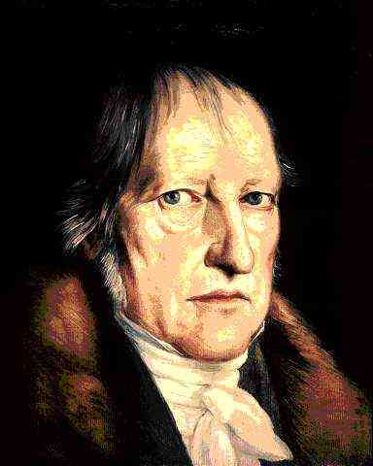
课程名称《法哲学原理》导读
授课教师：汪行福
办公室：光华楼西主楼 2619 xingfuw@fudan.edu.cn

Slide 2
黑格尔的生平
神学院毕业后，黑格尔在伯尔尼等地做家庭教师，1801年在他的朋友谢林帮助下在耶拿大学得到一个编外讲师 privatdozent. 他的讲课很受欢迎，后来被提升为正式的教授。1806年拿破伦征服普鲁士，大学停办，黑格尔失去了教职。失去教职的几年间，黑格尔到一个报纸做记者，并与玛丽·冯·塔希成婚。黑格尔的《逻辑学》出版后，他于1816年在海德堡大学重获大学教授职位

Slide 3
黑格尔的生平
《逻辑学》完成后，黑格尔进一步完成自己的体系，他出版了《哲学全书纲要》，总结自己的理论。随着黑格尔的影响越来越大，1818他被邀请到当时普鲁士政治中心的柏林大学任教，并升为正教授（ full professor）。国王威廉三世（Frederick William III）表彰他对当局的贡献于1830年任命他为柏林大学校长，这时黑格尔的影响达到顶峰。1831年柏林发生霍乱，黑格尔先是逃出去，但回来太早，结果被感染，几天后去时，时年61岁。

Slide 4
黑格尔的著作
生前出版的著作：
《精神现象学》
《逻辑学》（大小逻辑学）
《哲学全书》
《法哲学原理》
遗著：
《宗教哲学讲演录》《美学讲演录》《历史哲学讲演录》《哲学史讲演录》

Slide 5
黑格尔的体系
《精神现象学》：黑格尔哲学的诞生地和秘密
《逻辑学》：理念的纯粹运动，黑格尔体系的基础
应用逻辑学：自然哲学、精神哲学、绝对哲学
精神哲学：主观精神、客观精神、绝对精神
法哲学即精神哲学客观阶段的发展。

Slide 6
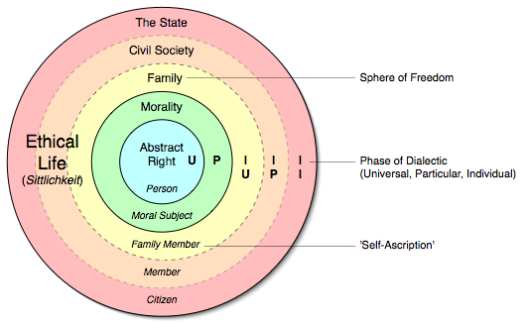
现实的自由是一个体系

Slide 7
黑格尔：批判的视角
对唯心主义的批判。费尔巴哈：真正的存在是自然和肉体的人。马克思：真正的存在不是精神，而是人类物质生活。基尔凯郭儿：真正的存在于只有个体，哲学只关心个体的存在，而不是抽象的存在。
对神秘主义的批判，主要有叔本华（Arthur Schopenhauer），他斥责黑格尔的著作是蒙昧主义（obscurantist）和虚假哲学（pseudo-philosophy ）马克思在《黑格尔法哲学批判》中除了批判黑格尔思想的保守性外，也把他的思想看作泛逻辑主义的神秘主义。
对国家主义的批判：罗素认为 ，如果黑格尔的国家学得到承认，“那么凡是可能想象得到的一切国内暴政…就都有了借口”。萨拜因认为，“对国家加以理想化，以及对市民社会给予道德上的低评价，这两者结合在一起都不可避免地要导致政治上的独裁主义”。黑格尔“更偏好国家而不是个体，更偏好权威而不是自由，更偏好法律的无所不能而不是个体权利的不可抗拒，此外，他喜欢服从胜于反抗，喜欢金字塔的顶端（君主）胜过其基础。”

Slide 8
黑格尔思想的“复兴”
黑格尔的“实践哲学的首要议题是分析现代个人主义和现代生活的本质秩序相交集的那个点……如果黑格尔是对的，也许存在着比我们所想象的更强有力的市场调节的更深刻和根本的理由。”[ J. M. Bernstein, ‚Hegel on Wall Street‘, The New York Times, 3.10.2010.]在某种意义上，黑格尔是现代福利国家或社会国家的最早阐述者：以私有制和交换关系为基础的市民社会必然产生出不平等，不仅如此，这种不平等具有“法的正当性”，但是，“政府最重要的任务是反对这种不平等以及由及造成的普遍破坏。”[ 黑格尔：《政治著作选》）

Slide 9
黑格尔思想的现实性
黑格尔开创了现代性的话语，提出了现代性自我批判和自我确证问题，创立了启蒙辩证法原则，借助现代性的辩证法，黑格尔既对现代性的矛盾和危机做了诊断，也提出了克服现代性矛盾和危机的可能方案。“按照黑格尔的理解，理性作为一种力量，不但能够使生活关系系统发生分裂和破裂，还能将之重新统一起来。”作为和解的哲学家，黑格尔方案处理的是现代世界由于道德自由和自我理智的发展带来的文化和社会分裂（diremptions)。
黑格尔的法哲学是现代意义个人自我实现条件的规范思考。现代社会通过家庭、市民社会、国家三个环节构成一个整体，它不仅使社会世界符合精神结构的概念要求，而且是个人经验到自己的主体性的条件。现代世界之所以是合理的，是因为其基本制度允许人们发展并表达不同的、互补的身份及其社会关系，家庭、市民社会和国家是个人实现其自由的不可缺少的制度领域。只要人的不同身份与社会制度相匹配（match)，就是一个既能约束自由意志又能赋予其实现可能性的社会秩序。

Slide 10
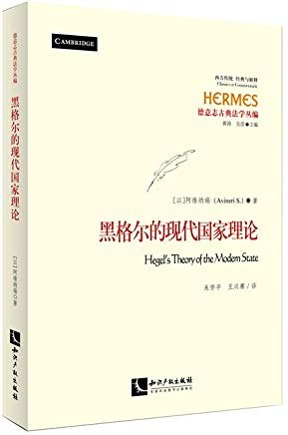

Slide 11
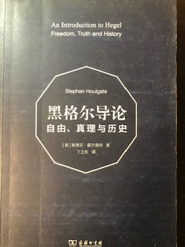

Slide 12


Slide 13
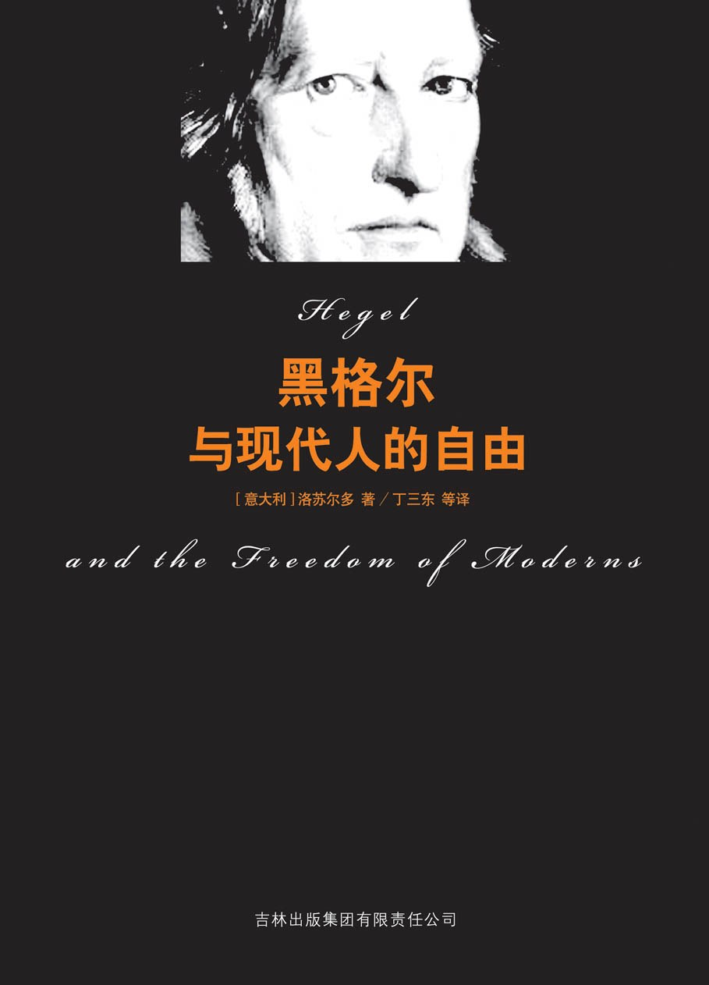

Slide 14
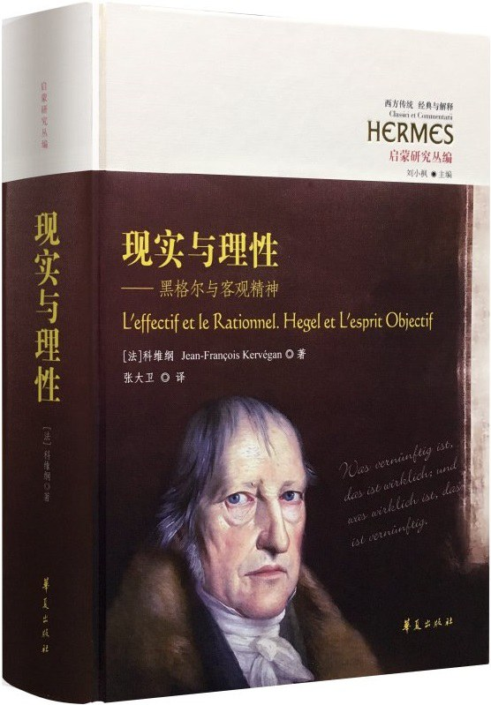

Slide 15
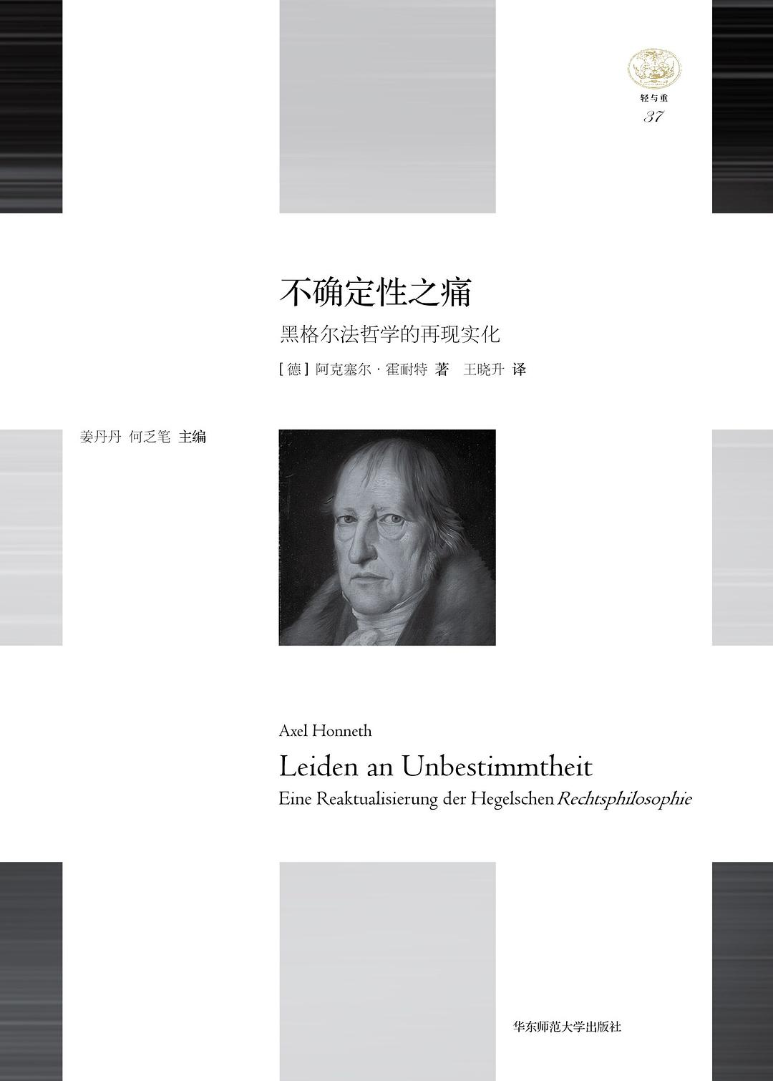

Slide 16


Slide 17
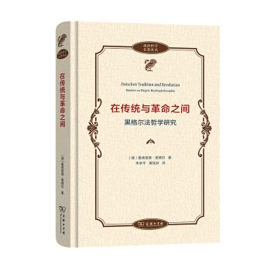

Slide 18
黑格尔与我们的时代
黑格尔哲学对宗教改革、法国革命和英国工业革命的反思。现代社会确立了个人自由和平等的主体意识。但是，这种主体性是矛盾的，一方面它赋予个人以绝对的自由表达和追求自己生活目标的权利，但是，它又瓦解了社会共同体，使个人原子化和价值的主观化。哲学的任务在于确立人的生活的合理条件，重新把个人自由与公共自由结合起来。
当前中国面临的问题与黑格尔时代有相似性。后文革时代个人的权利和自由意识得到充分地承认，工业革命、都市化、商品化使人与人关系越来越陌生化、金钱化、契约化，集体经济和威权社会的解体，社会越来越原子化。如何重建个人与社会的关系，使主观自由与客观自由和解成为时代的核心问题。
当代学术界黑格尔阅读的三个视角：多维自由；承认斗争；现代性内在批判；自由主义内在批判。

Slide 19
课程要求
1、精读原著，把握黑格尔核心思想。
2、批判地理解，认识黑格尔思想的两面性。
3、联系现实，把握黑格尔思想的现实意义。
4、讨论五次，提交读书报告三篇
考试方式：课堂开卷考试。平时成绩30分（含考勤、读书报告和课堂讨论的表现），期终考试70分。

Slide 20
阅读书目
黑格尔：《法哲学原理》，商务印书馆2007年
高兆明：《黑格尔<法哲学原理>导读》，商务印书馆2010年
阿克塞尔·霍耐特：《自由的权利》，社会科学文献出版社2013年
特里·平卡德：《黑格尔传》，商务印书馆2015年

Slide 21
《法哲学原理》序言

Slide 22
法哲学概念释义
黑格尔《法哲学原理》的德文书名是“Grundlinien der Philosophie des Rechts”（可译为《法哲学纲要》，英文书名为“Elements of Philosophy of Right”（可译为《法哲学要素》。黑格尔的《法哲学》是一部处在初生阶段的现代国家的伟大著作。它捍卫和阐释了现代国家的基础又敏锐地发现现代国家诸多问题。
在它出版时有二个书名页：第一个书名是“自然法和国家学纲要”，第二个书名是“法哲学”。黑格尔本人未对这二个书关系做明确地阐述，这二个书名之间的秩序包含着他的基本思路。
“自然法”（Natural Right)和 “国家学说”代表着二种研究传统和思路。前者可追溯到希腊罗马传统，研究的是应然世界中人的权利和义务，后者是现代传统，研究的实存世界的国家形态，即关于权威与服从关系的理论。。二者之间的关系可以理解为伦理与政治、应然与实然的关系。两者的分裂导致政治哲学的混乱。

Slide 23
《法哲学》：自然法与国家学说的综合
黑格尔一方面批判自然法传统，因为它是抽象的、超验的。另一方面他也拒绝从国家现实出发把自己的理解作为现象的描述和解释，而是把自己看作是对两者的超越是关于法的科学。科学在黑格尔那里指“反思性的知识”，一方面它像自然法传统一样试图去就其本身而言是正确和正当的东西，同时它也像国家学说那样对国家的现实进行解释。黑格尔哲学的基本信念是“理性的必然是现实的，现实的也是理性的”。哲学必须达到理性与现实的和解。《在传统与革命之间》解释了黑格尔对自然传统的继承和批判关系。
这种从哲学的反思性知识出发对法律和政治的理解体现在“法”（recht, right)概念的含义的多重性中。法既是法律，又是规范，同时也指正义或正当。《法哲学》是对正当的法律和规范的哲学的反思。

Slide 24
理性是权威的最高法庭
“我们的时代在特殊意义上是一个批判的时代，所有的一切都必须接受批判。宗教由于其神圣、法律由于其崇高，也许会寻求使自己免于批评，但是，正因为如此，它们反而唤起怀疑。” -----康德《纯粹理性批判》序言

Slide 25
法哲学是对法和国家真理的理解
“自从法律、公共道德和宗教被公开被表述和承认，就有了法、伦理和国家的真理。”但是，这种自在的真理还需要被自由的意识所理解。“这种思维不是死抱着现成的东西，不论这种现成的东西是得到国家或公意这类外部实证的权威的支持，或是内心情感的权威以及精神直接赞同的语言的支持都好。相反地，这种自由思维是从其自身出发，因而就要求知道在内心深处自己与真理是一致的。”（P3）

Slide 26
自由在于在法和现实中认出自己
“法和伦理的现实世界是通过思想而被领会的，它们通过思想才取得合理性的形式，即取得普遍性和规定性，这一形式就是规律”（第7页）
法的义务和规律“不是一种死的、冷冰冰的，是一种枷锁。”个人只有克服自己的任性，按照法与伦理的合理要求去行动，把它当作规律，才能真正体会到自己的自由。如果人不能在法中认出自己，也就认识不到自己在其中是自由的。（第7页）

Slide 27
“法与自由有关，自由是对人最神圣的东西。”（215）
个人的自由是起点，国家是终点。现代国家应该是自由的实现。一方面它把自由的原则输入到法律和社会制度之中，使法和制度成为自由的定在。另一方面，它又为个人的自由提供保障和实现条件。个人与国家是相互依赖的。离开自由原则，谈论法与国家是权力主义或国家主义；相反，离开国家和社会制度谈论自由是抽象的理想主义和形式主义。

Slide 28
哲学主要是为国家服务的
“哲学具有公众的即与公众有关的存在，它主要或者纯粹是为国家服务的。”（8）
“把法的东西安置在主观目的和私见之上。从这些原则出发，其结果不仅是内心伦理和公正良心的毁灭，使私人之间爱情和权利毁灭，而且使公共秩序和国家法律毁灭。”
真正的哲学是对事物必然性的理解，对法哲学来说，就是理解国家的内在必然性。柏拉图的《理想国》不是乌托邦，“实际上是对希腊伦理的本性的解释”

Slide 29
哲学是理性与现实的和解
对黑格尔的不观观点很大程度上是对下述论断的争论。“凡是合乎理性的东西都是现实的；凡是现实的都是合乎理性的。”（11）激进派坚持前一句，保守主义都后一句。但是，黑格尔的“现实”有特殊含义：就现实性而言，“任何 不合理的事物，即因其不合理，便不得认作现实。在一般的有教养的语言习惯里，我们也可观察到与此种看法相符合的说法，譬如对于那些没有作赴显示出才智的贡献和扎实的业绩的诗人和政治家，人民大都拒绝承认其是真正的诗人或政治家。”
法哲学以国家学为内容，一方面，“它就是把国家作为其自身是一种理性的东西来理解和叙述。作为哲学，它必须绝对避免把国家依其所应然来构成”（12）另一方面，如若国家不符合自由的理念，就不能作为现实来看待。这样，黑格尔就既拉开了自己与抽象理想主义的距离，也拉开了与无原则的实在论的距离。

Slide 30
哲学是把握在思想中的它的时代
“哲学的任务在于理解存在的东西，因为存在的东西就是理性。就个人来说，每个人都是时代的产儿。”哲学是“把握在思想中的他的那个时代”。脱离现实的哲学都是不结果实的花朵。“如果它的理论确实超越时代，而建设一个如其所应然的世界，那末就个世界诚然是存在的，但存在于他的私见中。私见是一种不结果实的要素，在其中人们可以随意想象任何东西。”（12）

Slide 31
哲学是对现在的理性把握
在现在的十字架中去认识蔷薇的理性，并对现在感到乐观，这种理性的观察，会使我们与现实调和；哲学把这种调和只给与那些人，他们一度产生内心要求，这种要求驱使他们以概念来把握，即不仅在实体性的东西中保持主观自由，并且不把这种主观自由留在特殊和偶然的东西中，而放在自在自为地存在的东西中。（13）对理性的概念的把握在于自我意识的理性与实存现实的理性的一致性。

Slide 32
黑格尔是最后的哲学家
黑格尔与以往的体系相比有着本质的区别，它自称哲学不过是它的时代的思想，也是第一个承认自己哲学是这一时代思想的哲学家。以往的哲学都是不自觉的、抽象的，只有它是自觉的、具体的。在这个意义上，黑格尔哲学是革命的哲学，是所有哲学中最后哲学。（毛斯·赫斯）

Slide 33
对个人主观性的执着是现代的特征
情绪中不愿承认任何未经思想认为是正当的东西，这是使人类感到光荣的一种伟大的固执。这种固执是现代的特征，也是新教的原则。（13）
主体特殊性获得自我满足这种法，或者说主观自由的法，是划分古代和近代的转折和中心点。真正的哲学导向神，半途而废的哲学离开神。半途而废的哲学离开国家，真正的哲学导向国家。哲学是自由最终实现形式。

Slide 34
密勒发的猫头鹰到黄昏才起飞
“无论如何哲学总是来得太迟。哲学作为有关世界的思想，要直到现实结束其形成过程并完成其身后，才会出现。概念所教导的必然就是历史所呈示的。”只有“直到现实成熟了，理想的东西才会对实在的东西显现出来，并在把握了这同一个实在世界的实体之后，才把它建成一个理智王国的形态。”（14）理论是灰色的，生命之树常青。
密勒发的猫头鹰到黄昏才起飞。“哲学的认识方式只是一种反思——意指跟随在事实背后后面的反复思考。”

Slide 35
自然规律与法律的区别
在序言“补充”中，黑格尔说：规律分为两类，即自然规律与法律。”
“自然规律，简明简单明了，既按照他原来那个样子就是有效的。……为了知道什么是自然规律，我们必须学习和知道自然界，因为这些规律是准确的，只有我们对这些规律的观念才会错误。这些规定的尺度是在我们身外的，我们的认识对他无所增益，也无助长作用，我们对他们的认识可以扩大我们的知识范围，如此而已。”
固然对法律我们也需要学而知之，但法律的有效性不在于它的存在。“法律是被设定的，源出于人类。在被设定的东西和内心呼声之间必然会发生冲突，符合一致，人不只停留在定在上也主张在自己自身中具有衡量法的尺度，他固然要服从法，服从外部权威的必然性和支配，但这与他服从自然界的必然性截然不同，因为他的内心经常告诉他事情应该是怎样的，并且在他自身中找到对有效东西的验证或否定。……在这里就有可能发生存在于阴然之间的争执，亘古不变而自在自为的存在的法和对什么应该认为法而作出的规定的那种任性之间的争执。”（15）基于此，在法中存在着理性，我们必须考察法的合理性。这就是哲学的任务。

Slide 36
《法哲学原理》的背景
黑格尔生活在社会转型的关键时期。“在文化上和政治上，欧洲都被两次大革命，即发端于法国的政治革命和起源于英格兰的工业革命，在狂涛巨浪中，国家驶进没有航标的大海之中。”
从光荣革命到法国大革命的资产阶级政治解放，使人们从封建秩序中解放出来，塑造了黑格尔时代基本的政治秩序，即以个人的自由和法律的平等为基础的资产阶级自由宪法国家。
资本主义的发展及其工业革命把欧洲从传统的宗法和农业社会带入自由竞争和都市化的现代社会。工业革命塑造了黑格尔时代的社会秩序。这两者对黑格尔来说都意味着对过时的社会制度的政治合理化过程。

Slide 37
黑格尔哲学的性质
对黑格尔来说，历史不是简单的直线的进步过程，不论是法国革命还是工业革命都是一个充满矛盾的过程。“黑格尔的现代主体性概念，不论在其积极方面还是消极方面，在很多方面就是一部微缩的从宗教改革到工业革命的历史叙事，他的伦理和政治思想直接与主体自我表达的需要与对社会同一性的社会需求之间平衡有关。”他想拯救革命的积极成果，克服其消极和有害的方面，为现代社会秩序的合理化确立一个合理的基础。

